Slide 1

Python for Senior
Lesson 2 v1.0.0
2016.9 by David.Yi

Slide 2
复习
If...elif…else 语句
列表 list 的 sort 方法
函数式编程 匿名函数 lambda 初步认识
多重循环嵌套

Slide 3
函数使用进阶-默认参数
位置参数和默认参数的区别
位置参数：必须按照顺序准确传递，如果数量和顺序不对，就会可能造成程序错误；调用函数时候，如果写了参数名称，那么位置就不重要了
默认参数：在参数申明的时候跟一个用于默认值的赋值语句，如果调用函数的时候没有给出值，那么这个赋值语句就执行
注意：所有必须的参数要在默认参数之前
默认参数的好处
减少程序复杂度
降低程序错误可能性
更好的兼容性

Slide 4
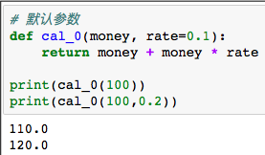
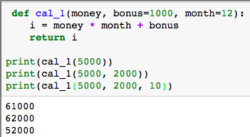
函数使用进阶-默认参数-举例
可以看到默认参数给程序开发带来的灵活性
改变函数声明时候的默认参数值，以及改变调用函数的参数，看看不同的结果

Slide 5
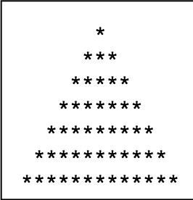
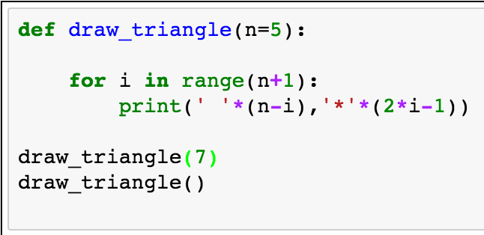
函数使用进阶-默认参数-举例
举例：显示一个指定层数的由*组成的三角形，如果没有指定层数，则输出为5层

Slide 6
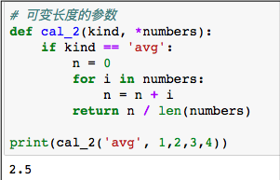
函数使用进阶-可变长度的参数-元组
可变长度的参数，分为不提供关键字和提供关键字两种模式，分别为元组 tuple 和字典 dict
下面是一个计算平均值的函数，因为我们不知道用户会输入多少个数字，所以最好的办法就是用可变长度的参数，同时也没有必要为每个数字起名字，所以用不提供关键字方式比较好

Slide 7
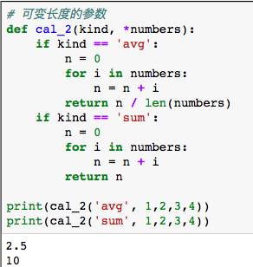
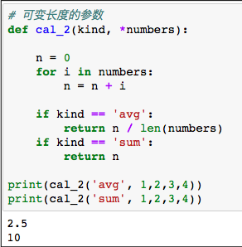
函数使用进阶-可变长度的参数-举例
我们来增加计算平均数和求和这两个功能，并进行优化

Slide 8
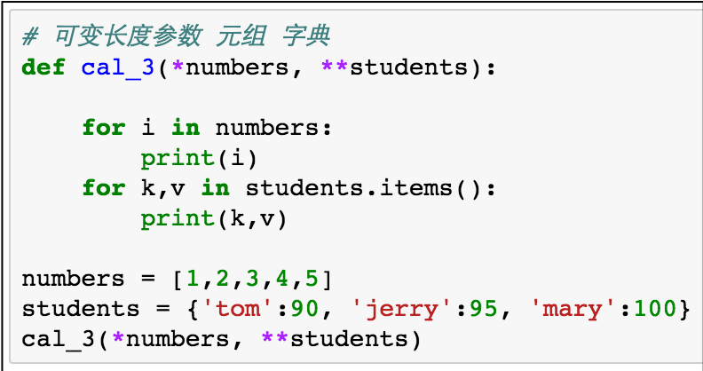
函数使用进阶-可变长度的参数-举例
可变长度的参数，如果是提供关键字，就是字典 dict，需要提供 key – value
将字典作为参数传递的时候，可以直接传一个字典变量，也可以在参数列表中写明 key 和 value

Slide 9
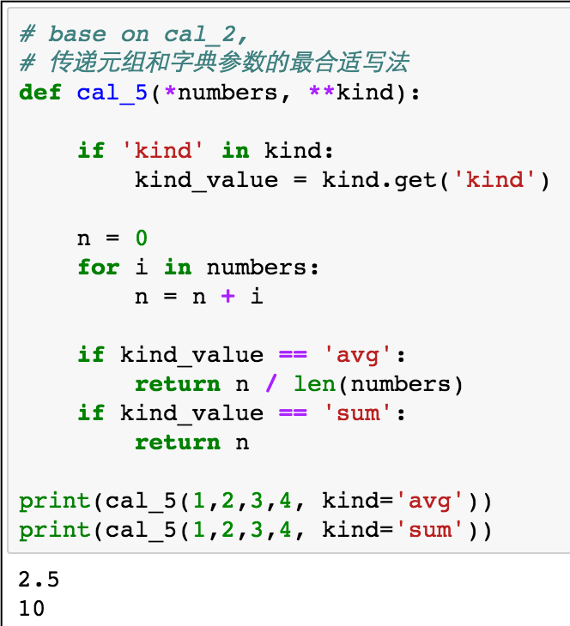
函数使用进阶-可变长度的参数-举例
对于同时传递元组和字典，元组在前，字典在后
用字典传递参数，可以让参数非常灵活
如果没有传递 kind 这个 key，怎么办？
尝试自己增加一种运算形式

Slide 10
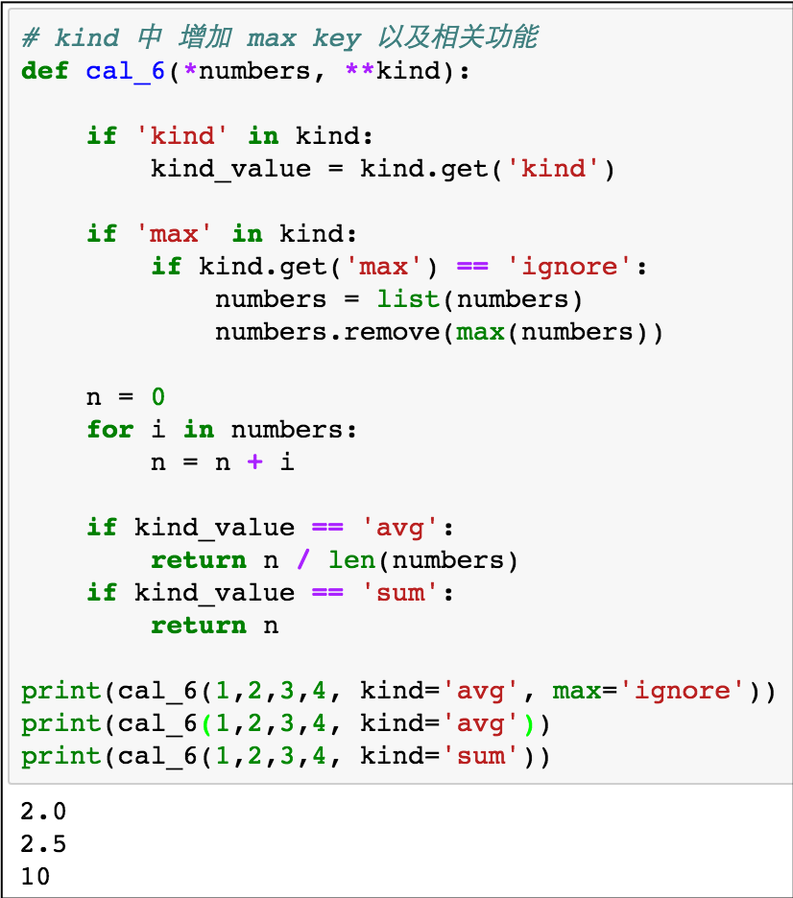
函数使用进阶-可变长度的参数-举例
举例，在前面计算平均数或求和程序基础上修改，在 kind 中增加一个 名为max 的key，如果存在这个 key，检查其 value，是 ignore，则计算的时候去掉最大值

Slide 11
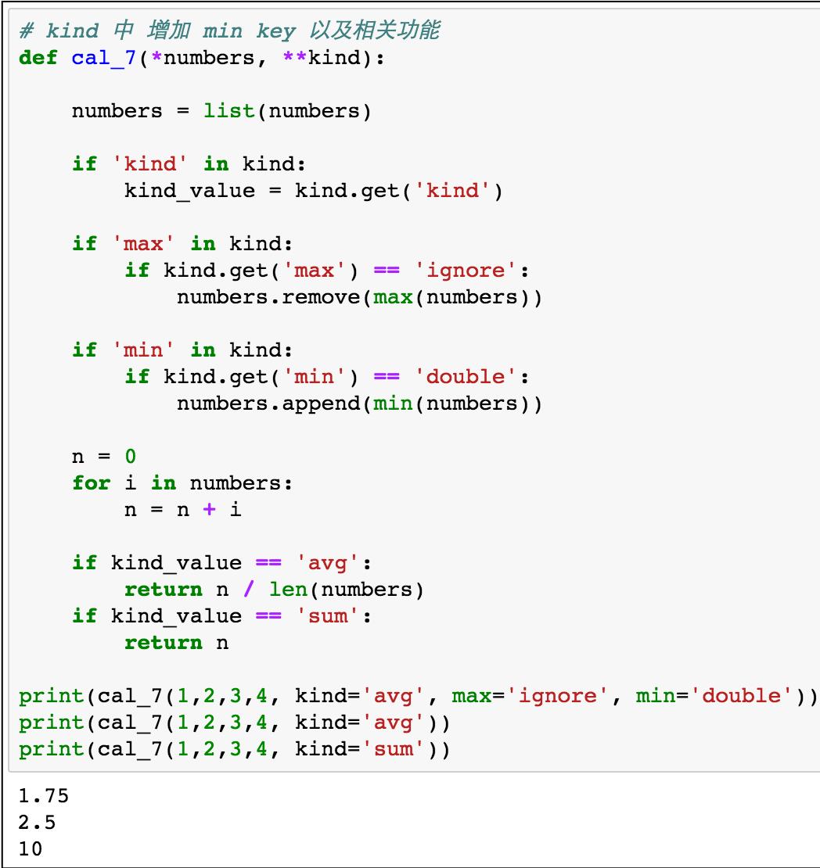
函数使用进阶-可变长度的参数-举例
举例，在前面程序基础上再修改，在 kind 中增加一个名为 min 的 key，如果 min 的值为 double，则最小值计算两次，来平衡结果

Slide 12
函数参数小结
位置参数
默认参数
元组参数，一个星号
字典参数，两个星号，需要传递 key 和 value

Slide 13
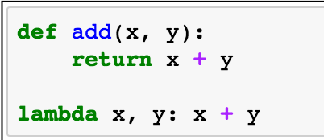
匿名函数
Python 允许用 lambda 关键字创造匿名函数
lambda 匿名函数不需要常规函数的 def 和 return 关键字
因为匿名函数代码较短，因此适用于一些简单处理运算的场景
下面这样的写法是等价的

Slide 14
举例
计算一个正整数的因数
写一个寻找列表中最大数的函数（不用列表排序方法）

